Slide 1
Die OGS Ludgerischule Dingden stellt sich vor

Slide 2
Was finde ich wo ?
Träger
Unser Team
Unsere Räume
Vorstellung des Tagesablaufes
Wir betreuen Ihr Kind jahrgangsweise
Wir begleiten und unterstützen Ihr Kind bei den Hausaufgaben
Bei uns kann Ihr Kind eine warme Mahlzeit einnehmen
Ihr Kind bekommt bei uns mehrere Möglichkeiten zur Freizeitgestaltung
Unsere AG`s und Projekte
Ferienbetreuung
Die erste Zeit Ihres Kindes in der OGS
Wie können Sie Ihr Kind anmelden ?
Welche Kosten entstehen für Sie ?
Sonstiges
Wie können Sie uns erreichen ?
Haben Sie noch Fragen ?

Slide 3
Träger
Der Träger der Offenen Ganztagsschule
( OGS ) ist der Caritasverband Dinslaken - Wesel

Slide 4
Unser Team
Sigrid Ssymmank
OGS Leitung
Frau Brune´
Stellv. Leitung
Elisabeth Abels-Vehns
Päd. Mitarbeiterin
Claudia Feldmann
Päd. Mitarbeiterin
Birgit Heynck
Päd. Mitarbeiterin
Birgit Nienhaus
Päd. Mitarbeiterin
Zoubayda Al-Hussein
Küchenkraft

Slide 5
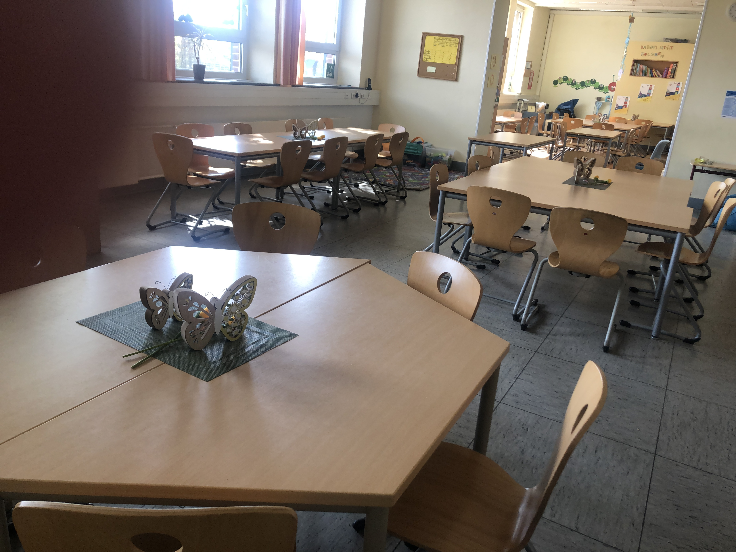
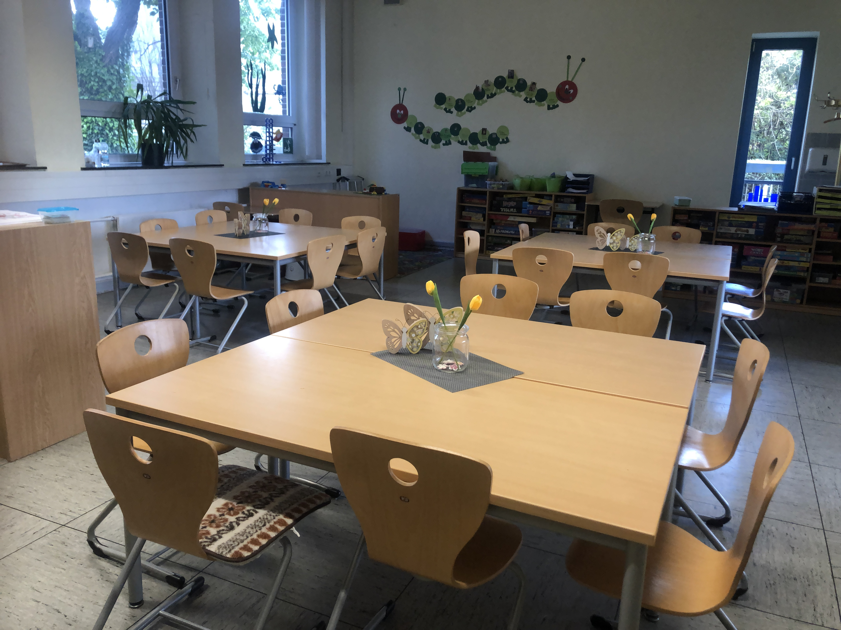
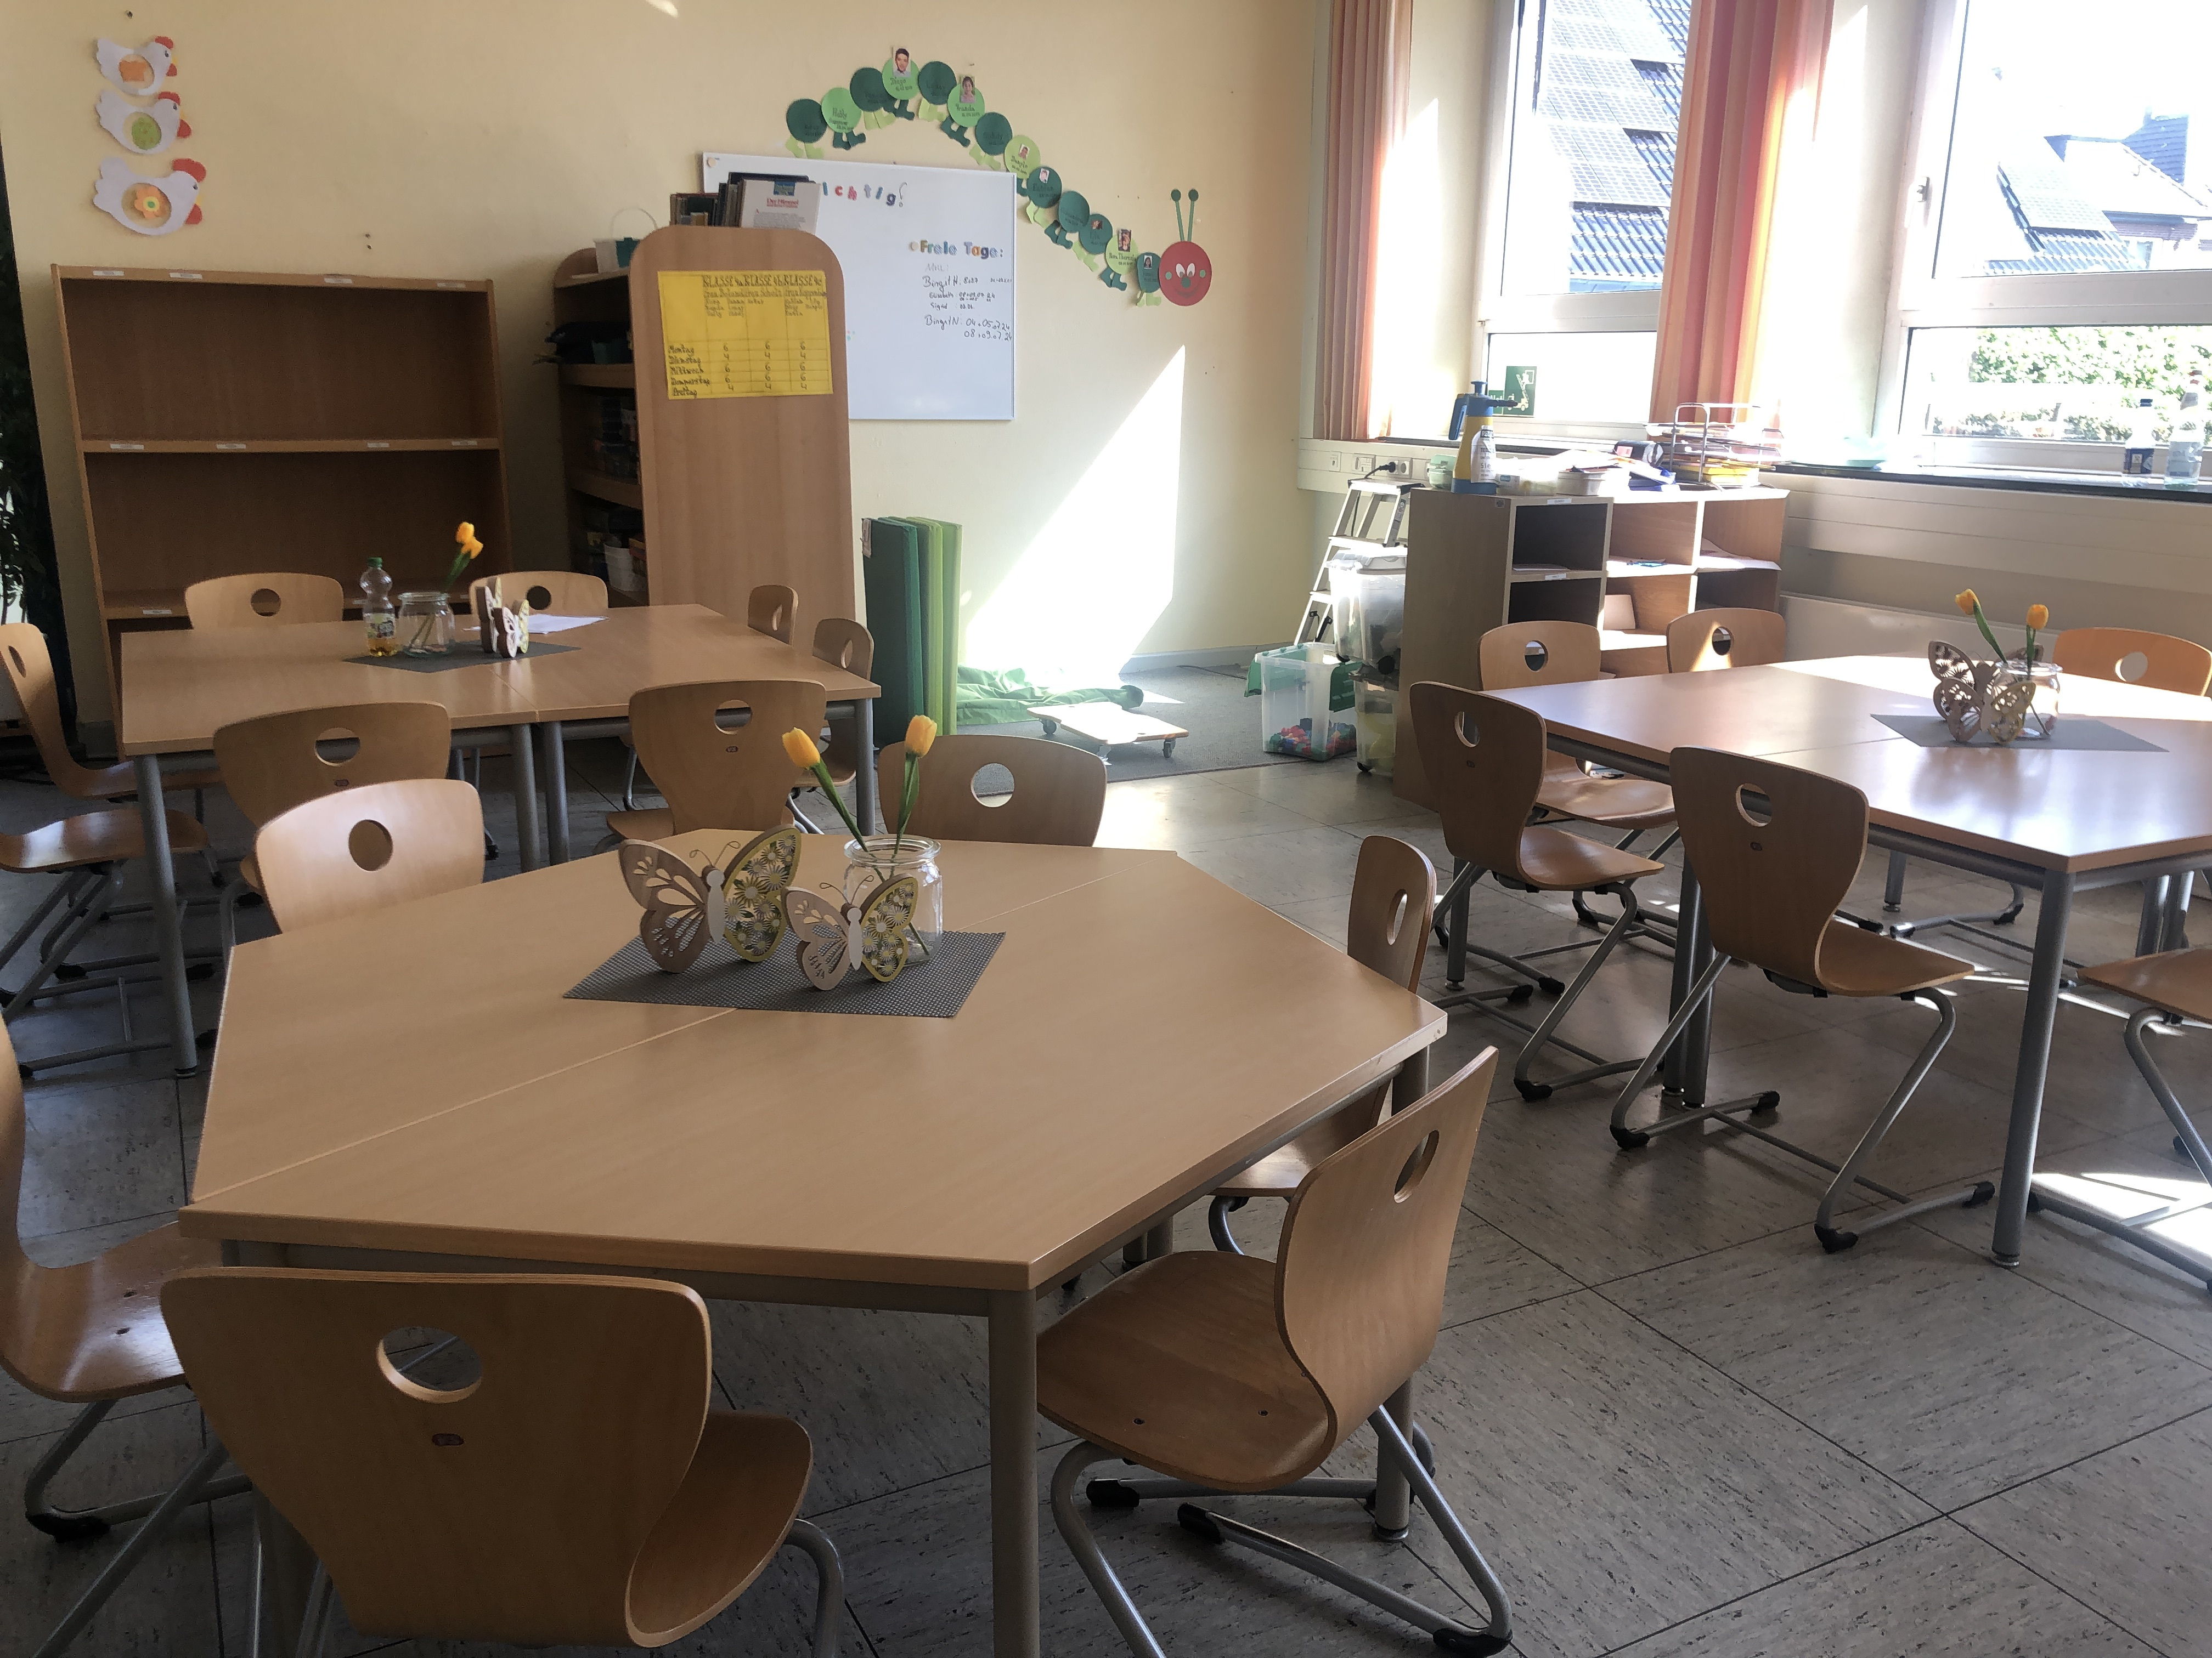
Unsere Räume
Gruppenraum 1
Gruppenraum 2
Gruppenraum 3
Gruppenraum 4

Slide 6
Vorstellung des Tagesablaufes
Die Kinder kommen nach Schulschluss selbständig in die OGS (Ausnahme: Die Kinder der Jahrgangsstufe 1 werden in den ersten Tagen an der Klasse abgeholt und schrittweise daran gewöhnt, den Weg zur OGS selbständig zu gehen)
Danach gehen alle Kinder zunächst einmal in eine kurze Pause
Anschließend werden die Hausaufgaben erledigt
Mittagessen
Hausaufgabenzeit für die Kinder, die bis 13.20 Uhr Unterricht hatten
Freizeit oder die Möglichkeit an einer AG teilzunehmen
Ab 15.00 Uhr können Sie Ihr Kind abholen bzw. alleine nach Hause kommen lassen
Um 16.00 Uhr schließt die OGS

Slide 7
Wir betreuen Ihr Kind jahrgangsweise
Wir betreuen die Kinder jahrgangsweise, dass heißt, alle Kinder einer Jahrgangsstufe werden gemeinsam in einer Gruppe betreut. Sie essen gemeinsam in ihrem Gruppenraum und machen auch dort ihre Hausaufgaben.
Die Kinder der Jahrgangsstufe 1 werden von Frau Brune´ betreut.
Für die Kinder der Jahrgangsstufe 2 sind Frau Abels – Vehns und Frau Feldmann ihre Ansprechpartner.
Die Jahrgangsstufe 3 betreut Frau Ssymmank.
Frau Heynck und Frau Nienhaus betreuen die Jahrgangsstufe 4

Slide 8
Wir begleiten und unterstützen Ihr Kind bei den Hausaufgaben
Ihr Kind erledigt hier in der OGS seine Hausaufgaben
Kinder der Jahrgangsstufen 1 und 2 in 30 Minuten Kinder der Jahrgangsstufen 3 und 4 in 45 Minuten
Nicht fertiggestellte Hausaufgaben werden mit einem Stempel gekennzeichnet und müssen zu Hause beendet werden
Lesehausaufgaben müssen zu Hause erledigt werden
Wir geben den Kindern Hilfestellung
Die Kinder sollen lernen, selbständig ihre Hausaufgaben zu erledigen
Die Kontrolle der Hausaufgaben ist Aufgabe der Eltern
Wir geben keine Nachhilfe

Slide 9
Bei uns kann Ihr Kind eine warme Mahlzeit einnehmen
Wir bieten für Ihr Kind eine warme Mahlzeit mit Dessert für z.Z. 3,50 € pro Tag an
Das Essen wird von der Firma Wachtmeister aus Raesfeld geliefert
Die Kinder der Jahrgangsstufen 1 und 2 essen täglich um 12.30 Uhr, die Kinder der Jahrgangsstufen 3 und 4 um 13.30 Uhr (Ausnahme Dienstags und Freitags )
Sollte Ihr Kind aus gesundheitlichen oder religiösen Gründen ein besonderes Essen benötigen, teilen Sie uns dieses bitte mit
Sollte Ihr Kind aus Krankheitsgründen oder Ähnlichem nicht mitessen können, teilen Sie uns dieses bitte bis spätestens 7.30 Uhr mit

Slide 10
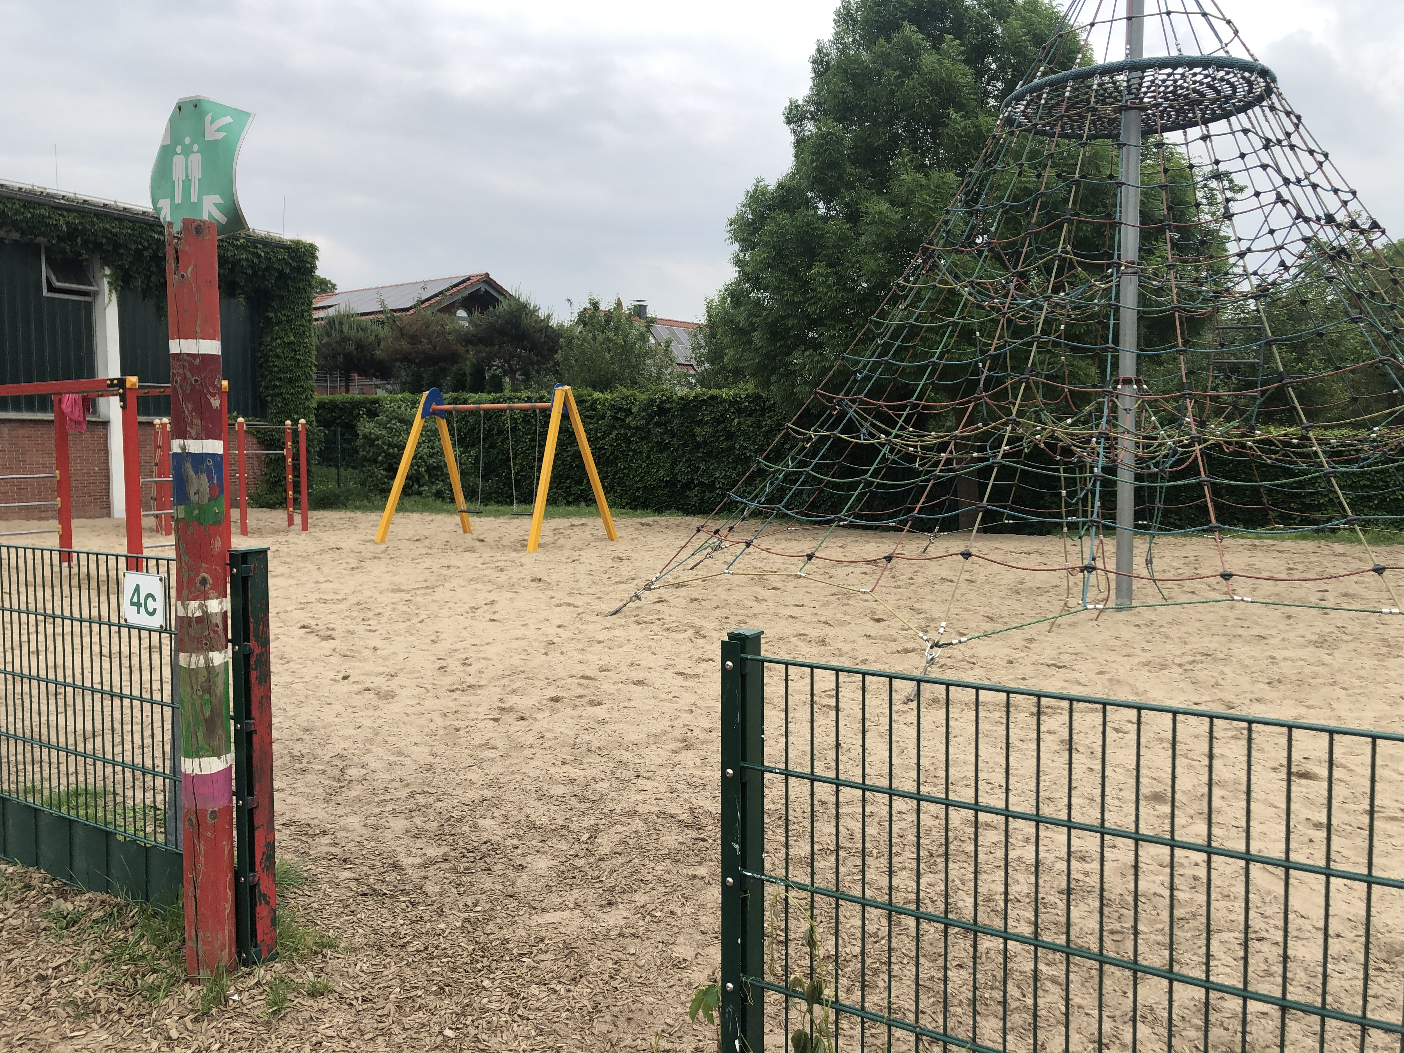
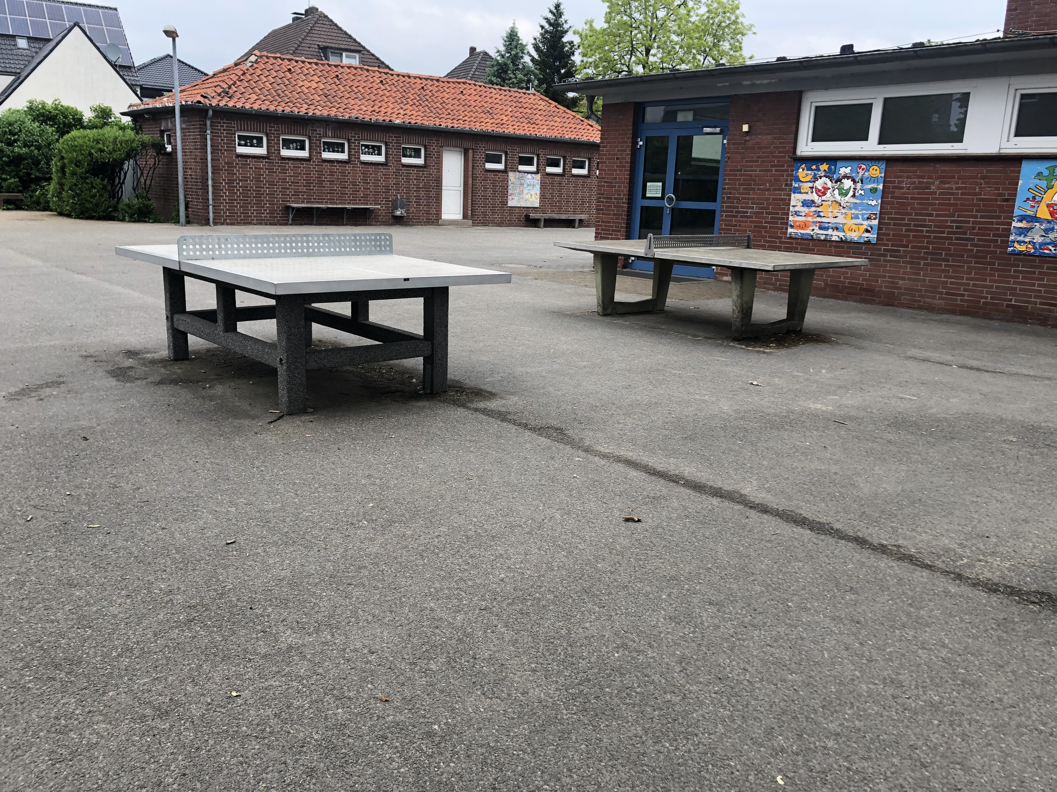
Ihr Kind bekommt bei uns mehrere Möglichkeiten zur Freizeitgestaltung
Wir bieten für Ihr Kind viele Freizeitangebote an
Nach den Hausaufgaben kann Ihr Kind im Gruppenraum spielen
Je nach Wetterlage spielen wir auch draußen auf dem Schulhof
Nach Beendigung der Hausaufgaben kann Ihr Kind auch an einer AG oder einem Projekt teilnehmen
Wenn alle Kinder die Hausaufgaben erledigt haben, dürfen die Kinder auch gruppenübergreifend miteinander spielen

Slide 11
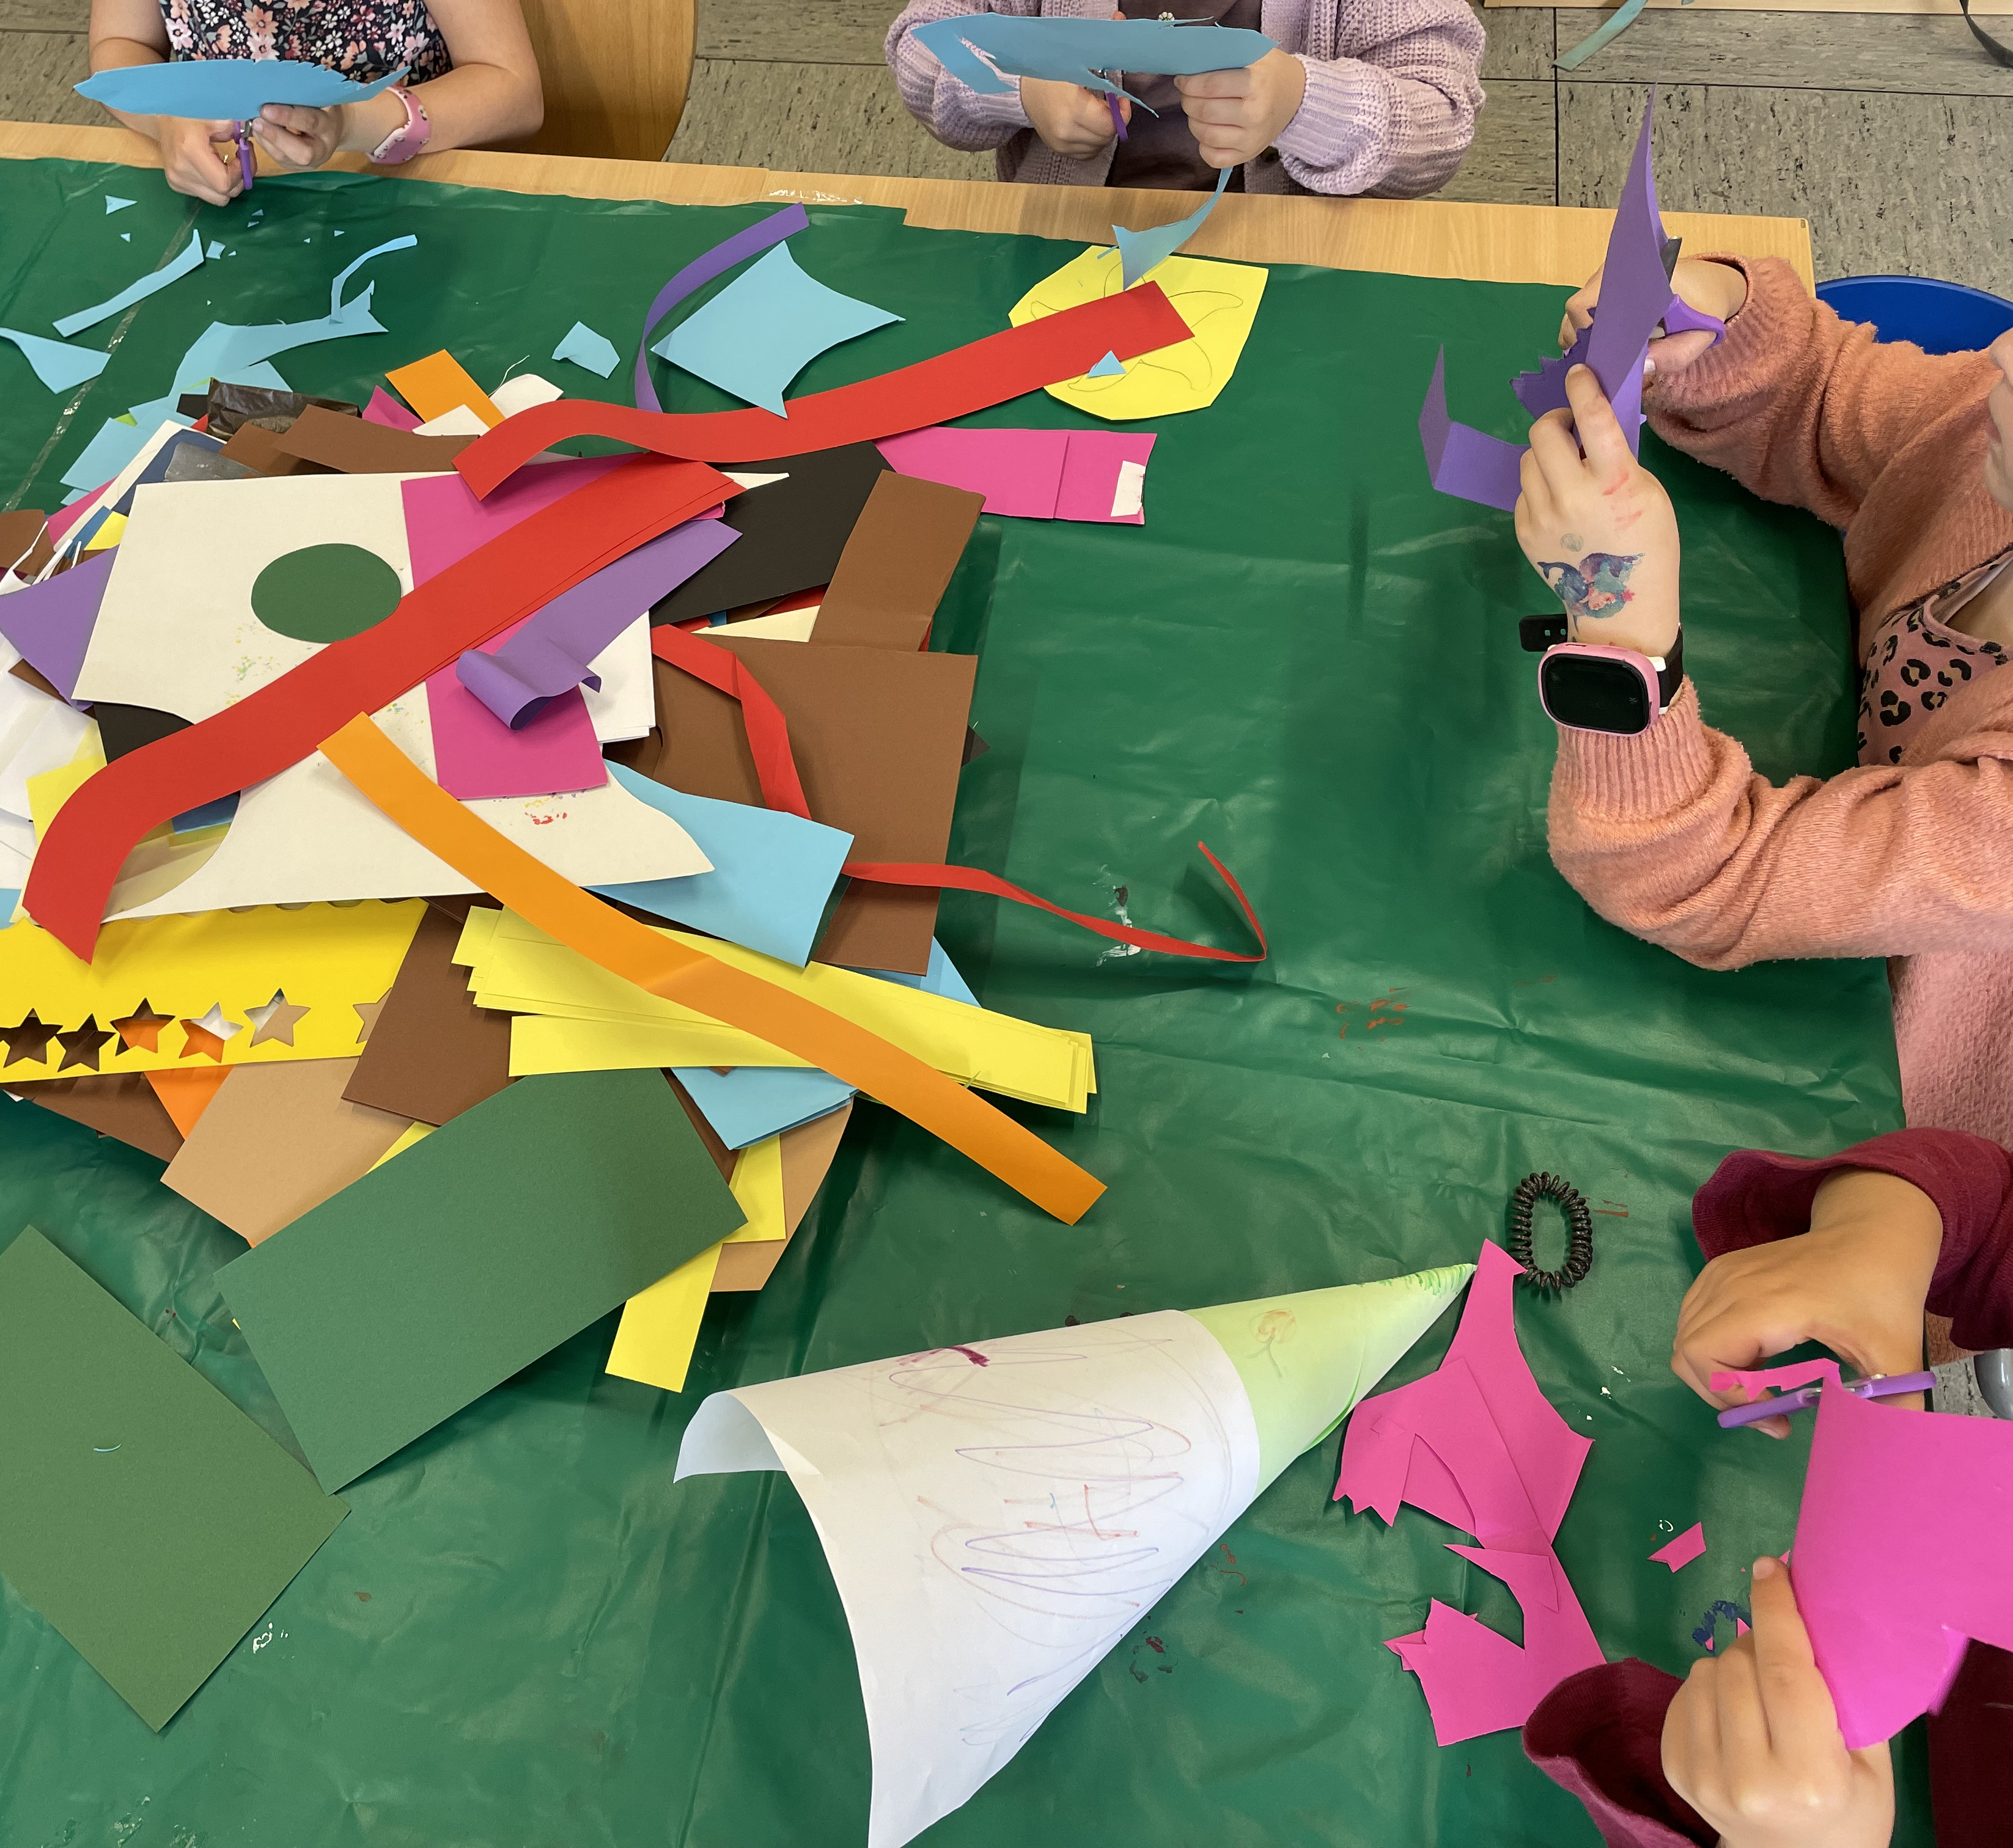
Unsere AG`s und Projekte
Es gibt verschiedene AG`s und Projekte
Die Angebote wechseln halbjährlich
Wir richten uns möglichst nach den Wünschen und Interessen der Kinder
Sie erhalten einen Elternbrief und können dann gemeinsam mit Ihrem Kind auswählen und es anmelden
Bedenken Sie dabei, dass Ihr Kind regelmäßig und bis zum Ende des Angebotes dabei sein sollte

Slide 12
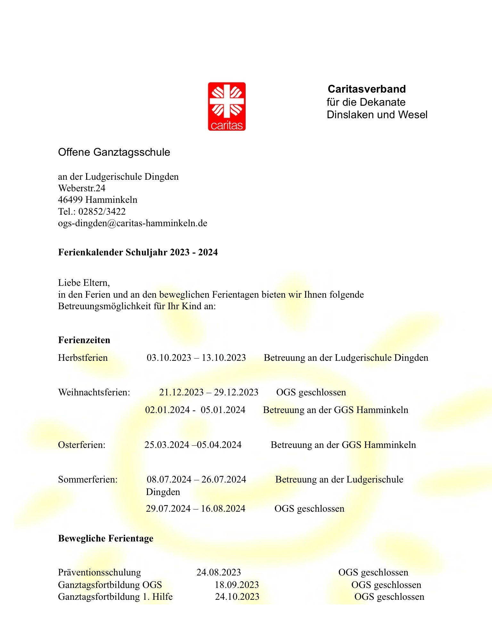
Ferienbetreuung
Wir betreuen Ihr Kind während der kompletten Oster – und Herbstferien
In den Sommerferien betreuen wir in den ersten 3 Wochen
In den Weihnachtsferien betreuen wir nach Neujahr bis zum Schulbeginn
An schulfreien Tagen oder früherem Schulschluss betreuen wir Ihr Kind ebenfalls
Die Ferienbetreuung findet immer gemeinsam mit der OGS Hamminkeln statt
Sie findet wechselweise einmal in Dingden und einmal in Hamminkeln statt Sie bekommen vor jeder Ferienbetreuung eine Abfrage zum Bedarf
Sie melden bitte Ihren Bedarf per Telefon, Mail oder school-fox an
Sie erhalten zu Beginn des Schuljahres einen Ferienkalender

Slide 13
Die erste Zeit Ihres Kindes in der OGS
Wir freuen uns auf jedes neue Kind
Wir nehmen jedes Kind so an wie es ist : mit all seinen Stärken und Schwächen
Wir geben Ihrem Kind Zeit, sich einzugewöhnen
Geben Sie Ihrem Kind, aber auch sich die Zeit, sich an die neuen Situationen zu gewöhnen
Schicken Sie Uhr Kind bitte regelmäßig in die OGS, damit ihm das Eingewöhnen leichter fällt

Slide 14
Wie können Sie Ihr Kind anmelden
Anmeldeformulare erhalten Sie direkt bei uns oder im Schulsekretariat
Anmeldeformulare ausfüllen und unterschrieben wieder abgeben
Die Anmeldung eines Kindes an der OGS bindet für die Dauer eines ganzen Schuljahres
Eine vorzeitige unterjährige Abmeldung durch die Erziehungsberechtigten ist mit einer Frist von 4 Wochen zum 1. eines Monats nur aus einem wichtigen Grund möglich. Als wichtiger Grund gelten z. B. die Änderung der Personensorge für das Kind, Schulwechsel, ein Umzug o.ä.

Slide 15
Welche Kosten entstehen für Sie ?
Der monatliche Beitrag richtet sich nach dem Einkommen der Erziehungsberechtigten
Der Beitrag ist für die Dauer eines gesamten Schuljahres zu zahlen
Für Geschwister ist nur die Hälfte des Beitrages zu zahlen
Die Elternbeiträge werden seitens der Stadt erhoben und vereinnahmt
Weitere Informationen zum Elternbeitrag finden Sie unter www.hamminkeln.de
Kosten für das Mittagen
Die monatlichen Elternbeiträge für das Schuljahr 2024 / 2025

Slide 16
Sonstiges
Das benötigt Ihr Kind für die OGS:
Hausschuhe
Ein Foto für unseren Geburtstagskalender
Eine Tasche für selbstgebastelte Dinge und Bilder
Im Sommer eine Kopfbedeckung und Sonnencreme evtl. Badesachen
Das ist uns wichtig:
Wenn Sie Fragen haben, sprechen Sie uns gerne an
Bei Bedarf vereinbaren Sie bitte einen Gesprächstermin mit uns, damit wir genügend Zeit einplanen können
Bitte melden Sie Ihr Kind immer ab, wenn es nicht zur OGS kommt oder wenn Sie es abholen

Slide 17
Wie können Sie uns erreichen ?
Telefon : 02852 / 3422
Mail : ogs-dingden@caritas-hamminkeln.de
App : school - Fox

Slide 18
Haben Sie noch Fragen ?
Setzen Sie sich mit uns in Verbindung
Wir beantworten Sie Ihnen gerne

